Slide 1


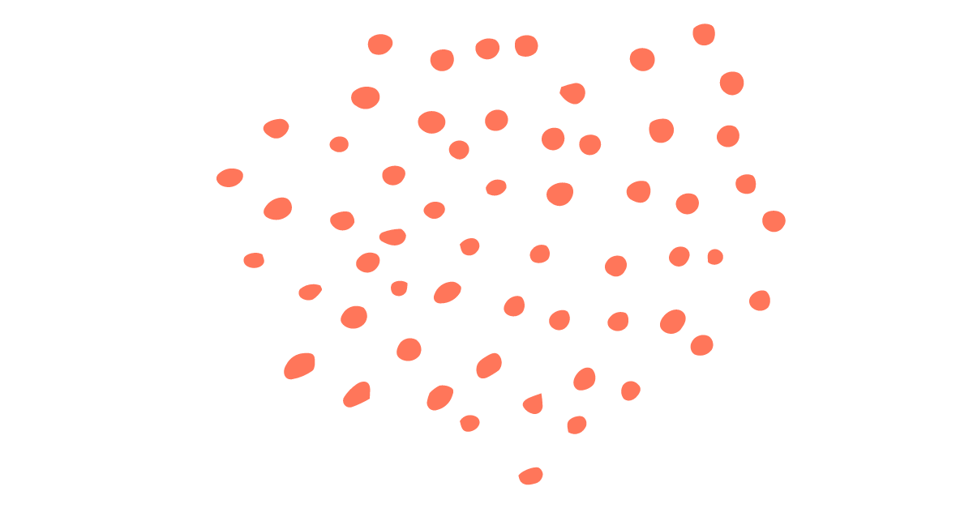
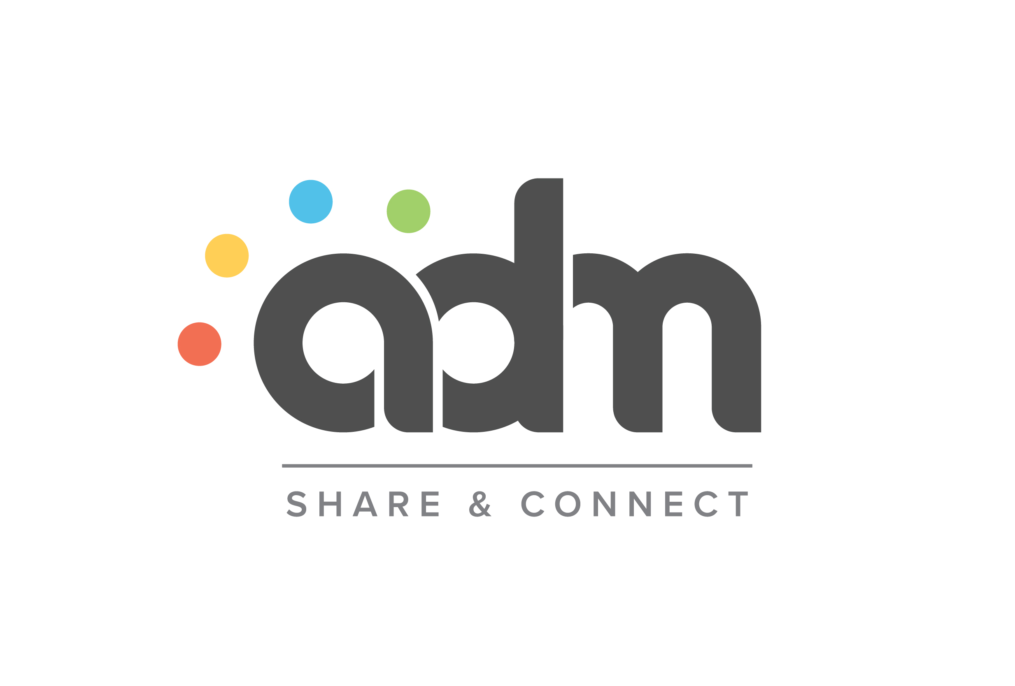
Welcome
Empowering neurodiversity:
panel discussion

Slide 2
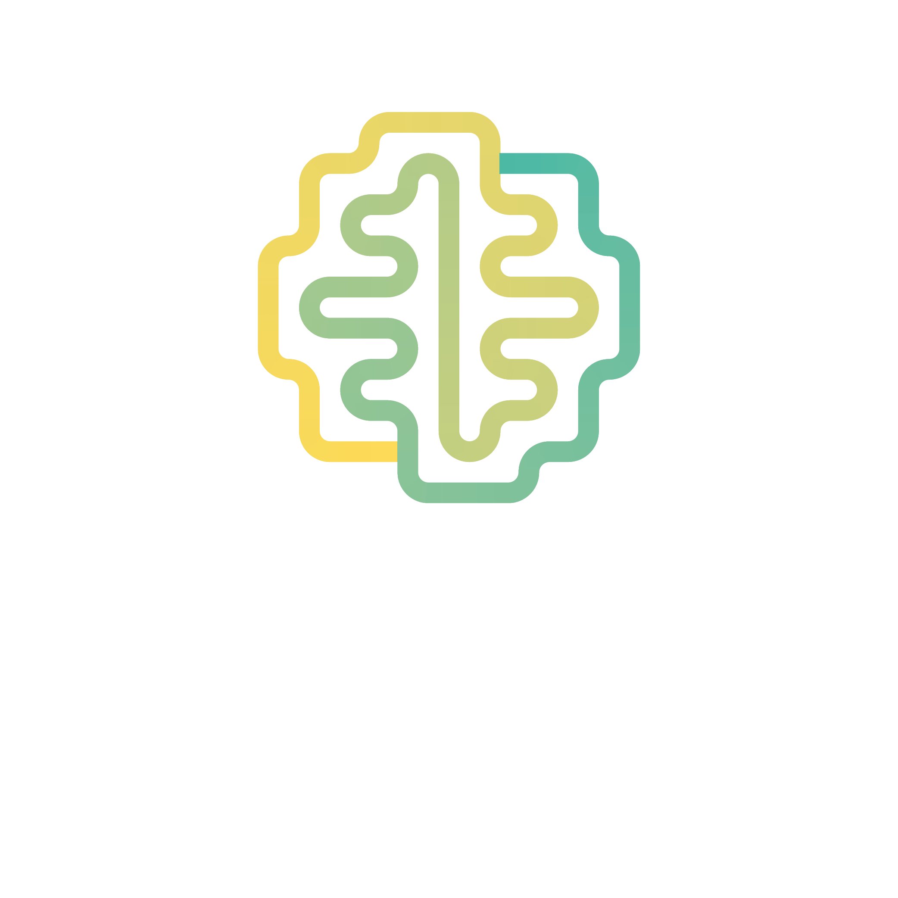
Neurodiversiteit & Inclusie

Slide 4
Wat zijn de voordelen voor jullie bedrijf?
Uitdagingen
Meerwaarde
Duurzaamheidsrapportage (ESG)
War for talent
Retention management
Burn-out/depressie
Maatschappelijke meerwaarde (stakeholders)
Nood aan veerkracht
NOOZO
‘S’ wordt invulling gegeven
Toegang tot grotere talentenpool
Minder verloop
Beheersbaar
Meerwaarde voor zowel bedrijf als maatschappij
Verschillende breintypes
Neurodivergente medewerkers krijgen een stem

Slide 5
Worldwide prevalence:
15% to 20% of the population is considered to be neurodivergent

Slide 6
Neurodiversiteit = neurodivergent + neurotypisch

Slide 7
Prevalentie
3%
1%
2%
5%
15-20%
10%
6%
5-6%
6%
1,6-2,3%
Neurodiversiteit = neurodivergent + neurotypisch

Slide 8
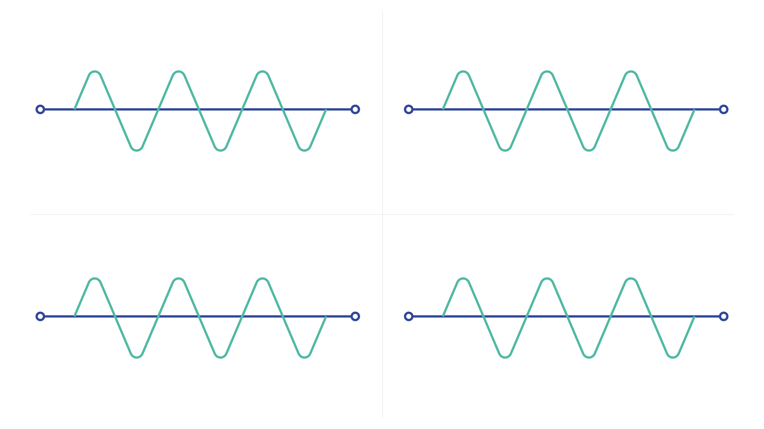
Bron: ‘Als alle breinen werken’ – Saskia Schepers
Oog voor detail
Volhardend
Systematisch
Hyperfocus
Verbanden
leggen
Actiegericht
Flexibel
Sociaal onhandig
Prikkel-gevoelig
Ongeorganiseerd
Impulsief
Snel
afgeleid
AUTISME
ADHD
Complexiteit begrijpen
Verbanden
leggen
Outside the box denken
Besluitvaardig
Creatief
Ondernemend
Onvoorspelbaar
Snel verveeld
Impulsief
Direct
Snel verveeld
Onnavolgbaar
BIPOLAIR
HOOGBEGAAFD

Slide 9
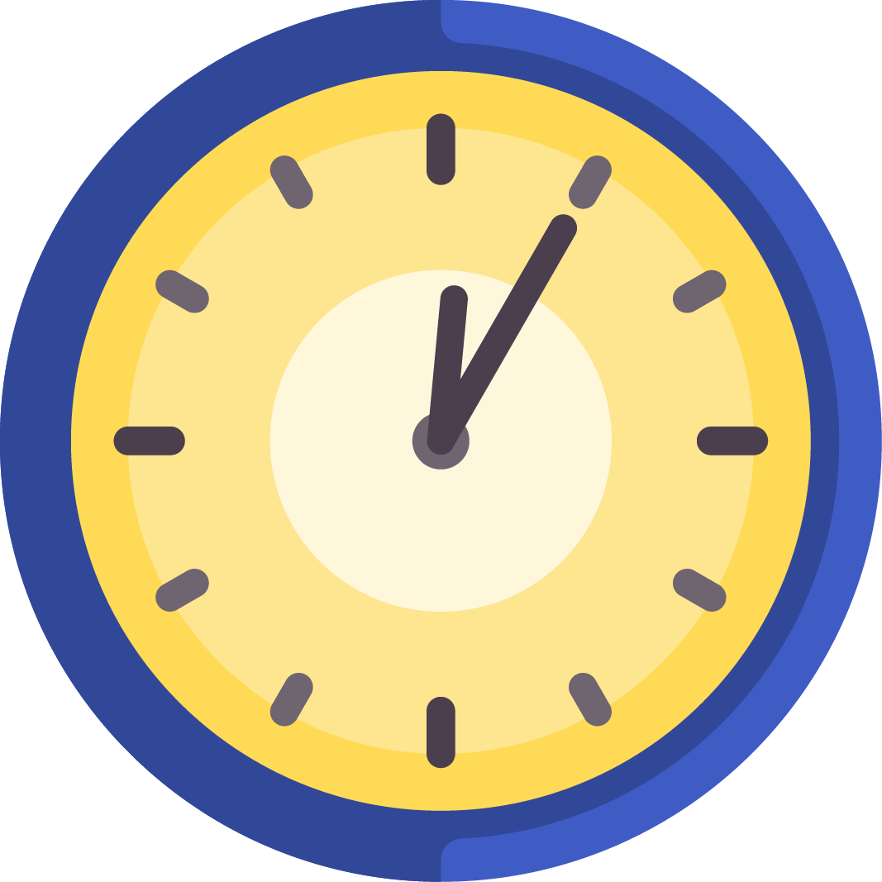
Jouw bedrijf of organisatie telt momenteel ongeveer 10% neurodivergente medewerkers!

Slide 10
Het imposter-syndroom
Stel u voor dat u voor uw twaalfde verjaardag 20.000 keer te horen krijgt dat u lui, dom, luidruchtig, onhandig of wat voor negatieve eigenschappen dan ook hebt.
Voor de gemiddelde jongere met ADHD is dit het aantal keren dat ze waarschijnlijk zulke opmerkingen meer gehoord hebben dan hun niet-ADHD leeftijdsgenoten op die jonge leeftijd.
Maken jullie het verschil voor deze mensen zodat zij zichzelf kunnen zijn en hun talenten voluit kunnen inzetten in jullie bedrijf?

Slide 11
Medisch tegenover Sociaal model
MEDISCH MODEL
SOCIAAL MODEL
Houding ten opzichte van
neurodivergente aandoeningen
De nadruk ligt op tekorten
De samenleving moet inclusiever en rechtvaardiger worden
Wie en wat moet er veranderen?
Het individu
Maatschappelijke attitudes en praktijken
Als iemand een uitdaging heeft, wat gebeurt er dan?
Focus op het genezen van tekorten
Ondersteuning om succes mogelijk te maken
Doel van verandering
Om waargenomen tekorten te veranderen of te genezen
Om de acceptatie van verschillen in de samenleving te vergroten

Slide 12

Neurodivergente mensen
Hebben andere manier van informatieverwerking
Denken, voelen en ervaren de wereld anders
Dus andere noden
Belang om alle behoeftes gelijk te stellen, te respecteren en te tolereren

Slide 13
“The problem is not so much that neurodivergent people have disabilities, but there are too many disabling organisations”

Slide 14
Het creëren van uw neuro-inclusieve organisatie
NEURO VERTROUWEN
NEURO- ACCEPTATIE
NEURO-INCLUSIE
Ervaring
Begrip en acceptatie
Neuro-inclusieve transformatie
Overwinnen koudwater vrees
Angst om zaken foutief aan te pakken
Ondersteuning via onze trainingsmodules
Neuro-inclusieve cultuur
Neuro-inclusieve best practices
Neuro-inclusieve policies en processen
CONSULTANTS VAN Passwerk/TRplus
TRAINING
CONSULTANCY

Slide 15

Nu:
Awareness rond neurodiversiteit
(eigen ervaring)
Vanaf einde Q2 – begin Q3: NeuroInclusion
Services (NIS)
NeuroInclusion Maturity Assessment (ñimaTM)
Vervolgtraject
  Consultancy
  Ondersteunende trainingsmodules (Aanbod via menusysteem)
Partnership met

Slide 16

Bedankt
Dirk Rombaut – dirk@passwerk.be – 0495 290 196

